Slide 1
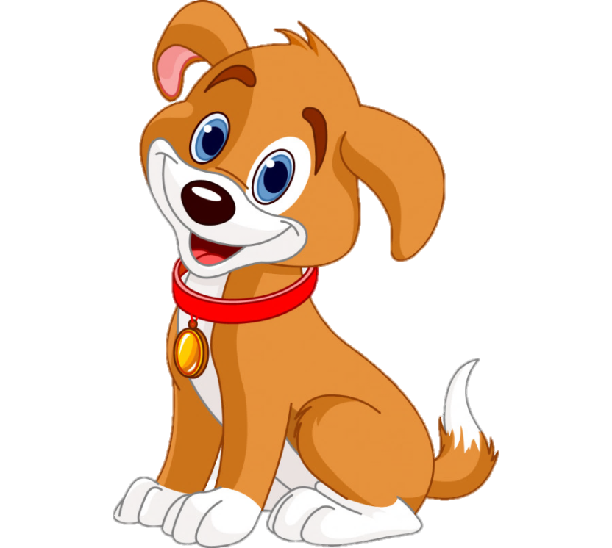
Подготовительная группа
«Цыплята»
«Аппликация из конусов»
Воспитатели: Музалевская В.Г.
Губанова Н.А.

Slide 2
Цели этого занятия: развитие мелкой моторики, образного мышления, творческих способностей; воспитание усидчивости и аккуратности в работе.
Вам потребуется: цветной картон
цветная бумага
ножницы
клей
линейка
простой карандаш
Доброе утро , уважаемые родители!
Сегодня нашим ребятам мы предлагаем сделать аппликацию из конусов.
Просто, интересно и весело.
Все потому, что самый обычный конус может превратиться в любую игрушку, зверушку, птицу, забавный предмет.

Slide 3
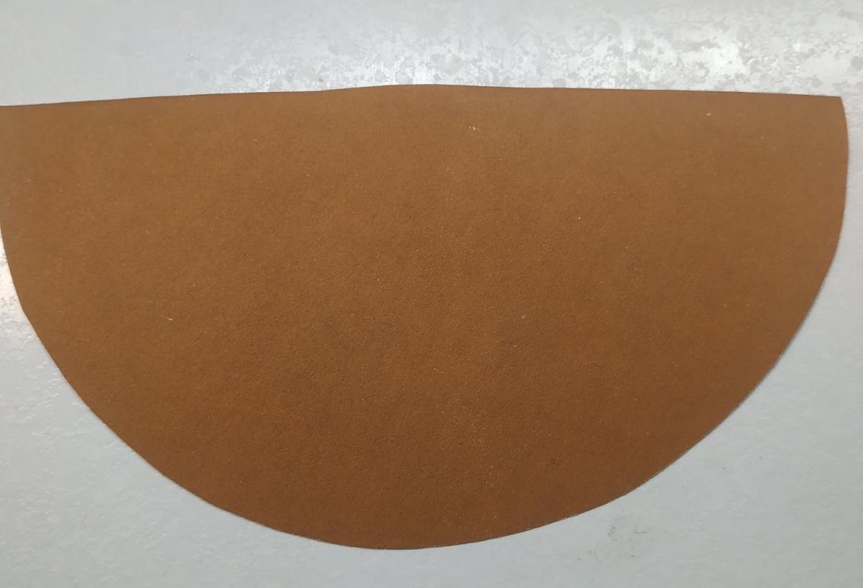
Чтобы создать конус следует начертить с помощью циркуля круг и разделить его на 4 части. Затем эти все сектора разрезаются, и из получившихся четвертинок сворачивается конус. Такой конус будет узким, а вот если отрезать больше четвертинки круга, получится пошире и сам конус.
Сегодня мы будем делать " Собачку из конусов".
Туловище собачки– это конус из коричневого картона. Для его создания понадобится чуть меньше половины круга. Но можно сначала нарисовать циркулем или с помощью любой посудины с округлым дном большой круг, а затем перерезать его пополам.
Свернуть половинку в конус, лишнее отрезать, а края склеить.

Slide 4
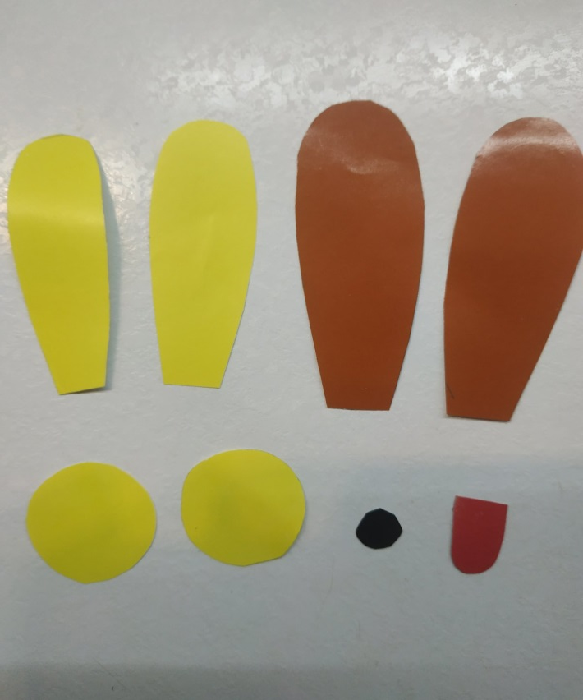
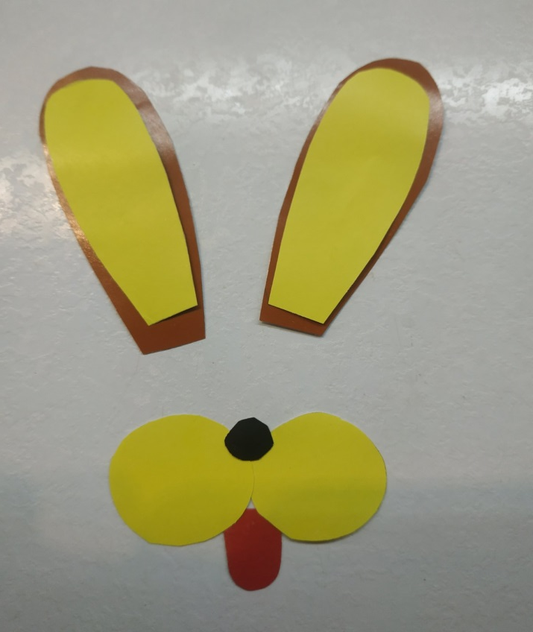
Длинные ушки коричневого цвета и желтые чуть меньшего размера, которые будут внутренней частью ушей.
Два желтых круга для мордочки . Черный кружочек, который будет носом.
Розовый полуовал – язык.

Slide 5
Внутреннюю желтую часть ушей следует приклеить на коричневые уши, затем склеить чуть внахлест желтые круги мордочки, сверху на них приклеить черный нос, а снизу – розовый язык.
Приклейте собачке глазки, затем добавьте мордочку и сделайте на ней фломастером черные точки.
С помощью карандаша заверните ушки немного вниз. Приклейте ушки в верхней части

Slide 6
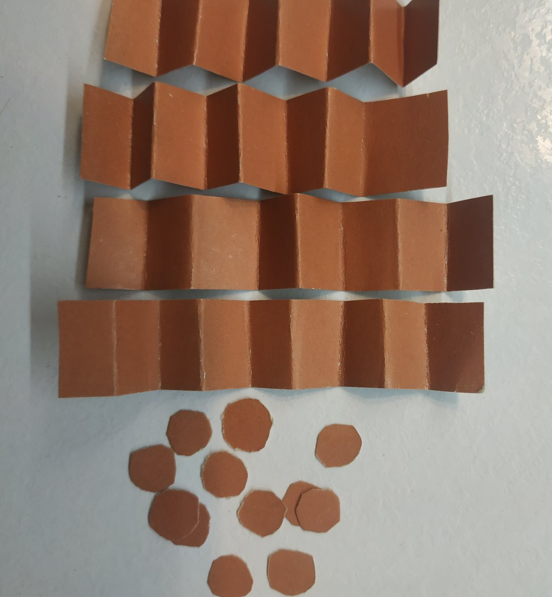
Мастерим лапы собачке
Лапки делаем из бумажных гармошек. Понадобятся 4 полоски из коричневого картона.
Сложите каждую полоску в гармошку, делая одинаковые складки то в одну сторону, то в другую. Приклейте на кончики гармошек по три кружочка.
Приклейте получившиеся лапки.

Slide 7
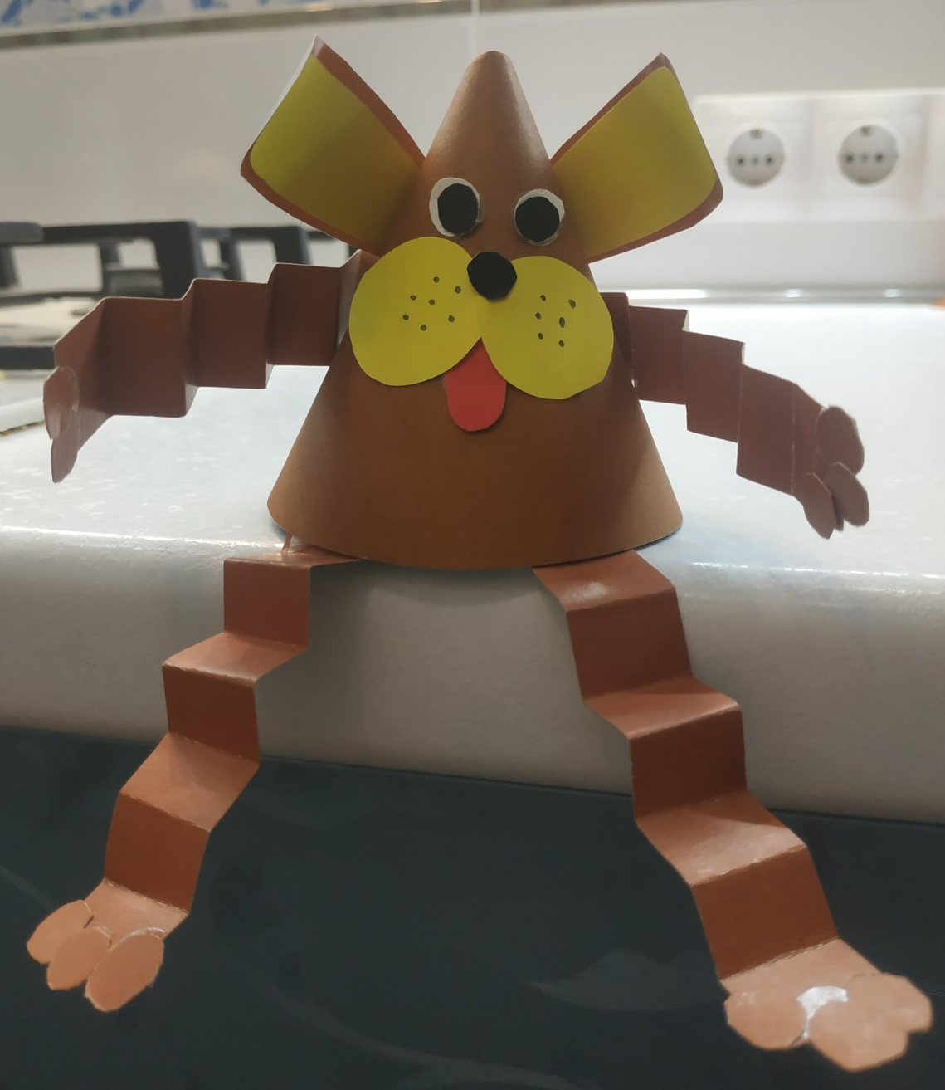
Вот какая собачка получилась у меня.
А какая у вас?
Фантазируйте и присылайте фото своих поделок.
Мы будем рады!

Slide 8
